Slide 1
GLASBA V SREDNJEM VEKU

Slide 2
GLASBA V SREDNJEM VEKU
Razvijati se začne v okviru krščanstva,
v drugi polovici 1. tisočletja,
enoglasna vokalna cerkvena glasba (gregorijanski koral).

Slide 3
ENOGLASNA CERKVENA GLASBA
Bili so mnenja, da vokalna glasba omogoča vernikom potrebno zbranost, zato inštrumenti v cerkvi niso bili zaželjeni (orgle so postopoma uvedli v 10.st,).
pevci so peli enoglasna verska besedila v latinskem jeziku (brez inštrumentov)
PSALMI = petje starih pesmi
KORALI =enoglasne starogrške pesmi, ki so se pele na koru
Pevci so korale peli na dva načina:
Recitativno ali silabično petje (vsak ton ima svoj besedni zlog; npr. Marko skače)
Pevsko ali melizmatično petje (besedila je malo, besedni zlog ima več tonskih višin; npr. Aleluja)

Slide 4
GREGORIJANSKI KORAL
Imenuje se po papežu Gregorju I (Gregor Veliki),
ob koncu 6.stoletja je s svojimi menihi zbral in uredil okoli 3000 znanih duhovnih napevov, ki so bili obvezni pri bogoslužju.

Slide 5
NALOGA
Poslušaj tri glasbene primere.
V komentar mi napiši, kateri izmed treh posnetkov je po tvojem mnenju najbližje izvajanju v srednjem veku.
ZAKAJ? (utemelji svoj odgovor)
(POSLUŠANJE: Videli smo zvezdo, Vodilo hrepenenja, Gospod, podari mi mir)

Slide 6



Slide 7


Slide 8


Slide 9
NOTACIJE SKOZI ČAS
NEVME: srednjeveška notna pisava sestavljena iz črt, pik, lokov, kljukic
KORALNA NOTACIJA ali KVADRATNA NOTACIJA
MENZURALNA NOTACIJA
STANDARDNA NOTACIJA (17.st.)

Slide 10
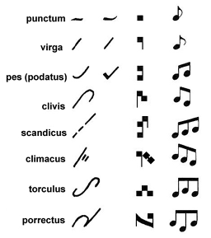
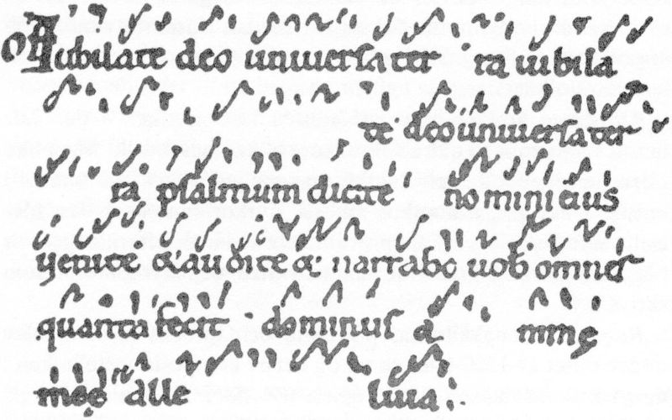
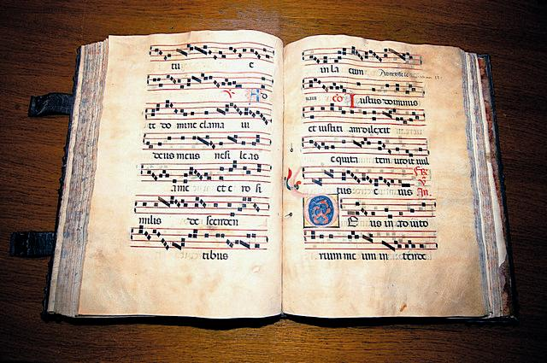

NEVME
KVADRATNA NOTACIJA

Slide 11
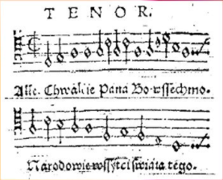
menzuralna NOTACIJA

Slide 12
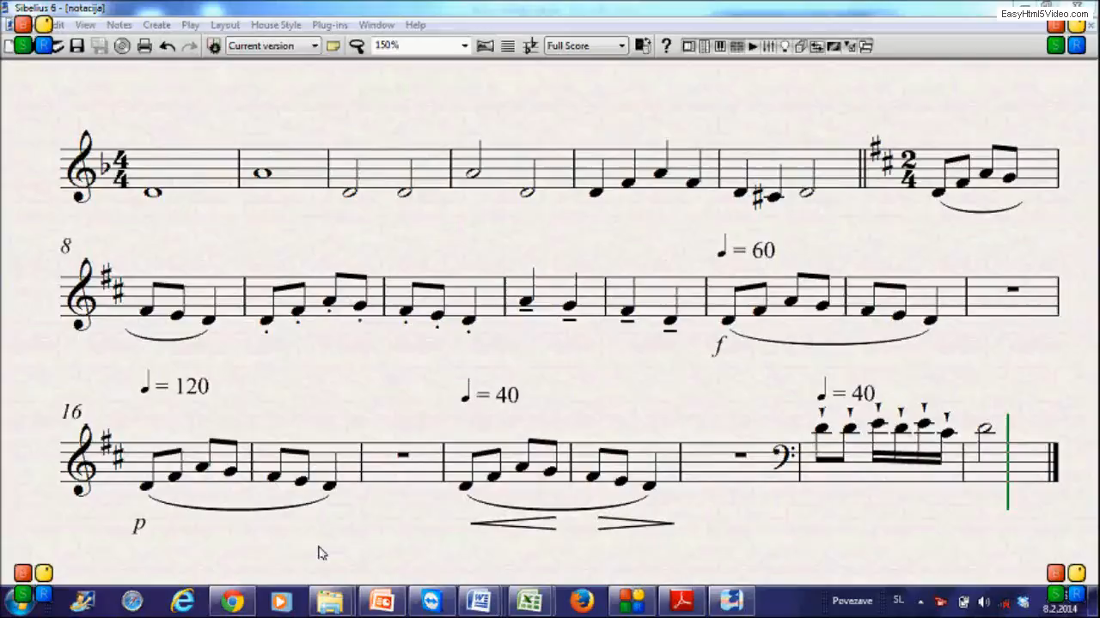
STANDARDNA NOTACIJA

Slide 13
GREGORIJANSKO PETJE DANES
Gregorijansko petje v naših cerkvah živi še danes (Oče naš).
Pevci se usposabljajo v posebnih šolah.

Slide 14
GVIDO iz AREZZA (Gvido Areški)
Rojen pred letom 1000, umrl okoli leta 1050,
postavil je temelje notnega sistema in današnje notne pisave,
določil je 4 notne črte, na začetku črtovja je postavil ključ (označeval višino tona),
note so imele obliko črnih kvadratkov (kvadratna notacija),
Gvidova roka (petje napevov brez notnega zapisa, tone so ponazarjali s členki prstov),
solmizacijske zloge UT, RE, MI, FA, SOL, LA je izpeljal iz verzov himne pevcev sv. Janezu.

Slide 15
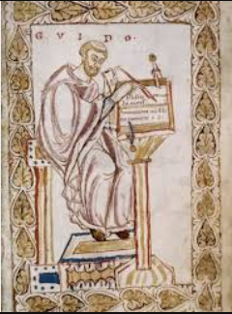
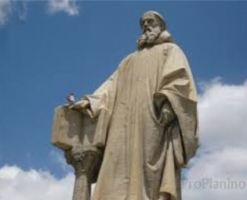
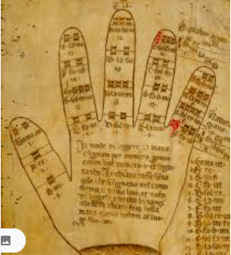

Slide 16
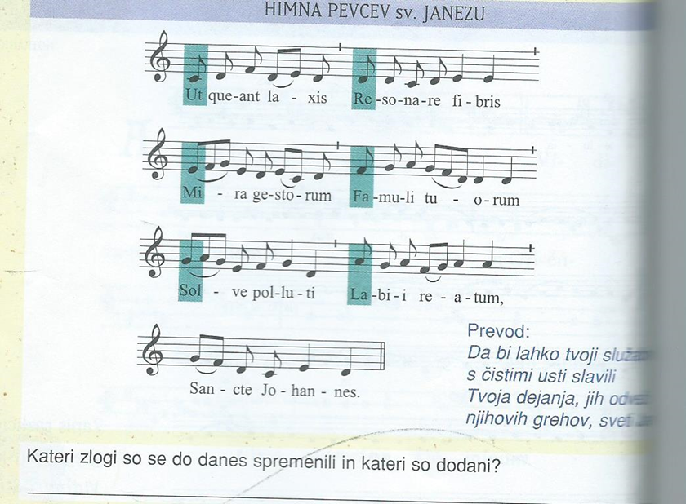
Himna sv. Janezu

Slide 17
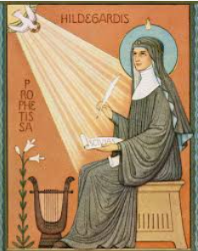
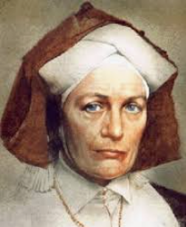
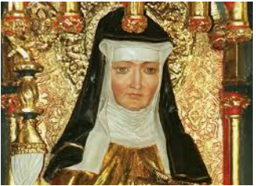
HILDEGARD VON BINGEN (1098-1179)
Prva znana skladateljica,
vsestranska oseba,
naravoslovka, mističarka, zdravnica, pesnica, opatinja.

Slide 18
Hildegarda Bingenska: Pastir duš

Slide 19
MURAT & JOSE: Čez 1000 let

Slide 20
NE POZABI NA NALOGO.
1. Poslušaj tri glasbene primere.
V komentar mi napiši, kateri izmed treh posnetkov je po tvojem mnenju najbližje izvajanju v srednjem veku.
ZAKAJ? (utemelji svoj odgovor)
(POSLUŠANJE v videoposnetku: Videli smo zvezdo, Vodilo hrepenenja, Gospod, podari mi mir)

